Slide 1
СЛОВАРИ
ЛИТЕРАТУРНОЕ ЧТЕНИЕ
В.А.Лазарева

Slide 2
Условные обозначения
Словарь отношений
( позитивное)
Словарь характеристик
( положительные 1 )
Словарь отношений
( негативное)
Словарь характеристик
( положительные 2 )
Словарь настроений
( плохое)
Словарь характеристик
( отрицательные 1 )
Словарь настроений
( хорошее)
Словарь характеристик
( отрицательные 2 )

Slide 3
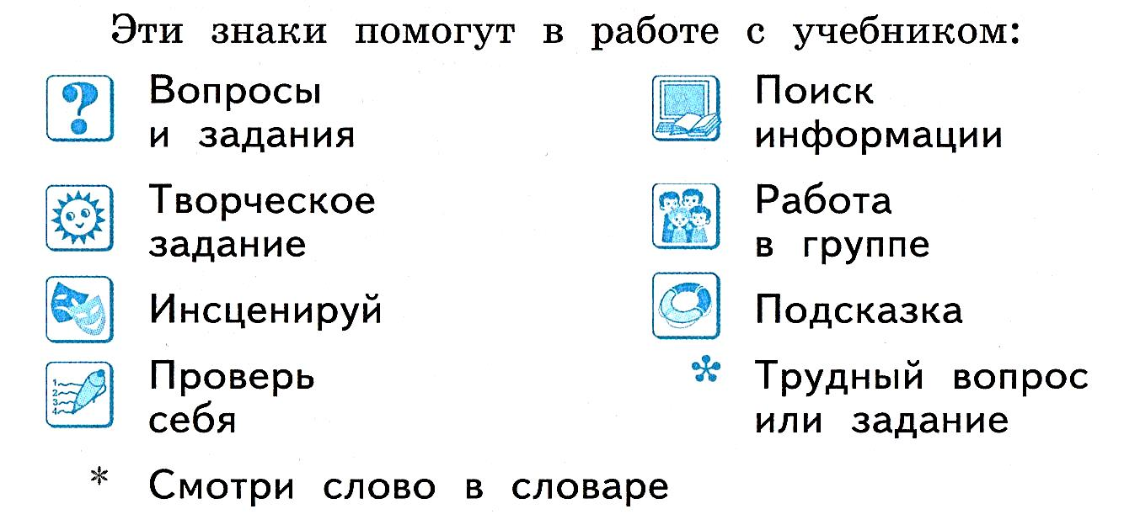
Условные обозначения


Slide 4
Словарь настроений
( хорошее)

благодушное
благостное
бодрое
боевое
божественное
великолепное
весеннее
веселое
возвышенное
восторженное
добродушное
дружелюбное
жизнерадостное
задорное
задумчивое
игривое
изумительное
легкое
ликующее
лирическое
мажорное
мечтательное
нежное
неудержимое
отличное
превосходное
прекрасное
приподнятое
пылкое
радостное .
романтическое
светлое
спокойное
теплое
хорошее
чудесное
чудное
элегическое

Slide 5
Словарь настроений
( плохое)

безрадостное
беспокойное
боязливое
вздорное
возмущенное
гадкое
гнетущее
горестное
горькое
грозное
грустное
дурное
жуткое
злое
кислое
меланхолическое
минорное
невеселое
неприятное
нехорошее
обиженное
омерзительное
отвратительное
пакостное
пасмурное
печальное
плаксивое
плохое
подавленное
сердитое
скверное
сонливое
тоскливое
тревожное
тяжелое
ужасное
унылое
упадническое

Slide 6
Словарь характеристик
( положительные)

бескорыстный
бесхитростный
благородный
великодушный
веселый
внимательный
волевой
гордый
гостеприимный
деликатный
доблестный
добрый
доверчивый
догадливый
достойный
жалостливый
заботливый
задорный
застенчивый
игривый
кроткий
ласковый
любознательный
любопытный
любящий
мечтательный
мудрый
мужественный
мягкий
надежный
настойчивый
находчивый
независимый
незлобивый
несгибаемый

Slide 7
Словарь характеристик
( положительные)

неукротимый
общительный
остроумный
отзывчивый
откровенный
покладистый
покорный
правдивый
прекрасный
простодушный
прямой
решительный
ровный
сдержанный
сильный
скромный
смелый
смирный
спокойный
справедливый
страстный
стыдливый
твердый
трудолюбивый
уважительный
улыбчивый
умный
упорный
хороший
цельный
честный
честолюбивый
щедрый
эмоциональный

Slide 8
Словарь характеристик
( отрицательные)

алчный
безвольный
безответственный
безразличный
безынициативный
беспечный
бесчестный
болтливый
боязливый
важный
властный
вспыльчивый
высокомерный
гадкий
глупый
горделивый
грубый
дерзкий
деспотичный
ехидный
жадный
жестокий
завистливый
замкнутый
заносчивый
злобный
зловредный
злой
злопамятный
злорадный
изменчивый
капризный
коварный
корыстный
крутой

Slide 9
Словарь характеристик
( отрицательные)

легкомысленный
ленивый
лживый
лицемерный
лукавый
льстивый
малодушный
мерзкий
мстительный
наглый
надоедливый
невежественный
невоздержанный
негостеприимный
нерешительный
нетерпеливый
нетерпимый
обидчивый
придирчивый
рассеянный
самовлюбленный
самодовольный
самонадеянный
скупой
тщеславный
упрямый
хвастливый
хитрый
циничный
эгоистичный
язвительный

Slide 10
Словарь отношений
( позитивное)

благодарное
восторженное
восхищенное
добродушное
доброжелательное
жалостливое
ласковое
любовное
нежное
одобрительное
очарованное
понимающее
радостное
радушное
сочувствующее
спокойное
теплое
уважительное
удивленное
умиленное шутливое

Slide 11
Словарь отношений
( негативное)

Унизительное
возмущенное
гневное
жестокое
заносчивое
злое
ехидное
ироничное
легкомысленное
насмешливое
ненавистное
неприязненное
обиженное
осуждающее
презрительное
равнодушное
сердитое
суровое
унижающее

